Slide 1

东 南 亚
第一课时

Slide 2

佛教寺庙

Slide 3

海滩风光

Slide 4

岛上的居民

Slide 5
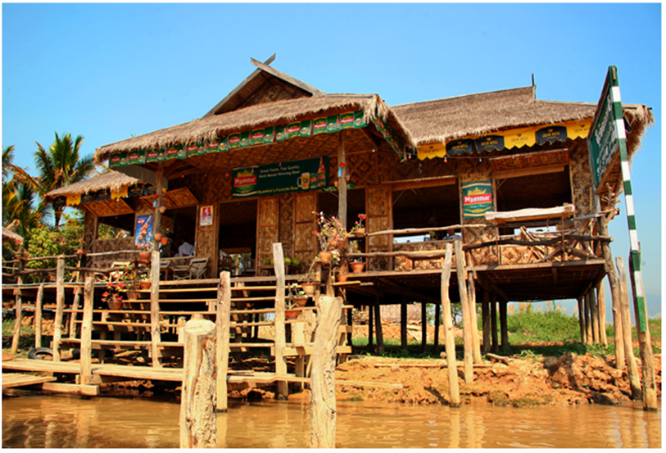
高脚屋

Slide 6

种类繁多的热带水果

Slide 7

曼谷的水上集市

Slide 8
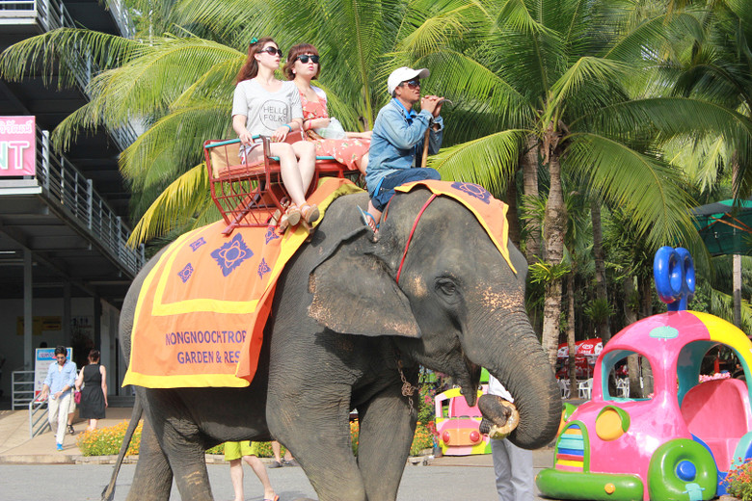
发达的旅游业

Slide 9
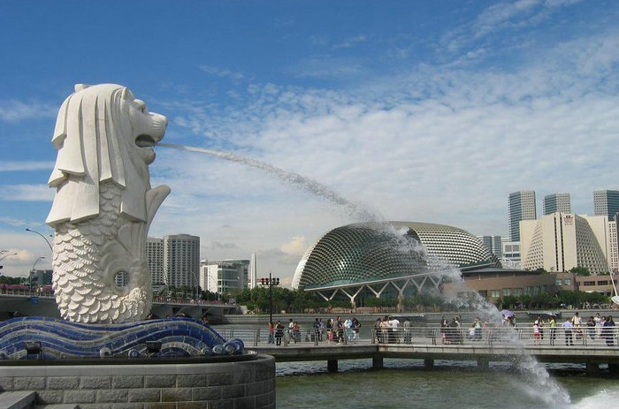
新加坡的鱼尾狮公园

Slide 10

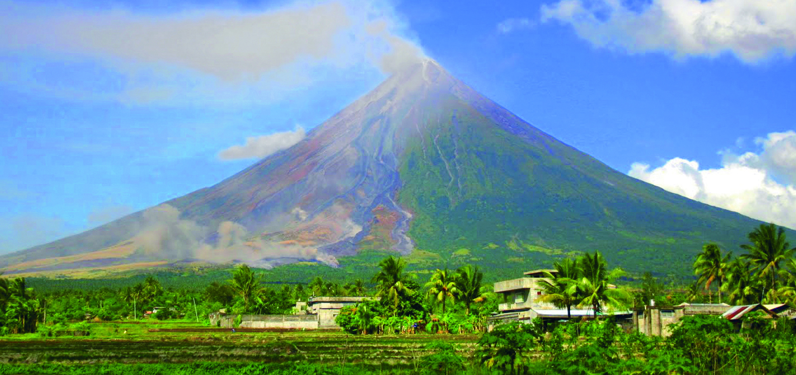
马六甲海峡
活火山

Slide 11

人妖表演

Slide 12
学 习 目 标
1.阅读地图，描述东南亚的范围与组成、地理位置，说出东南亚和
马六甲海峡地理位置的重要性。
2.根据东南亚地形图，气候图，河流图对比东南亚中南半岛和马来
群岛地形、气候、河流特征方面的异同。

Slide 13
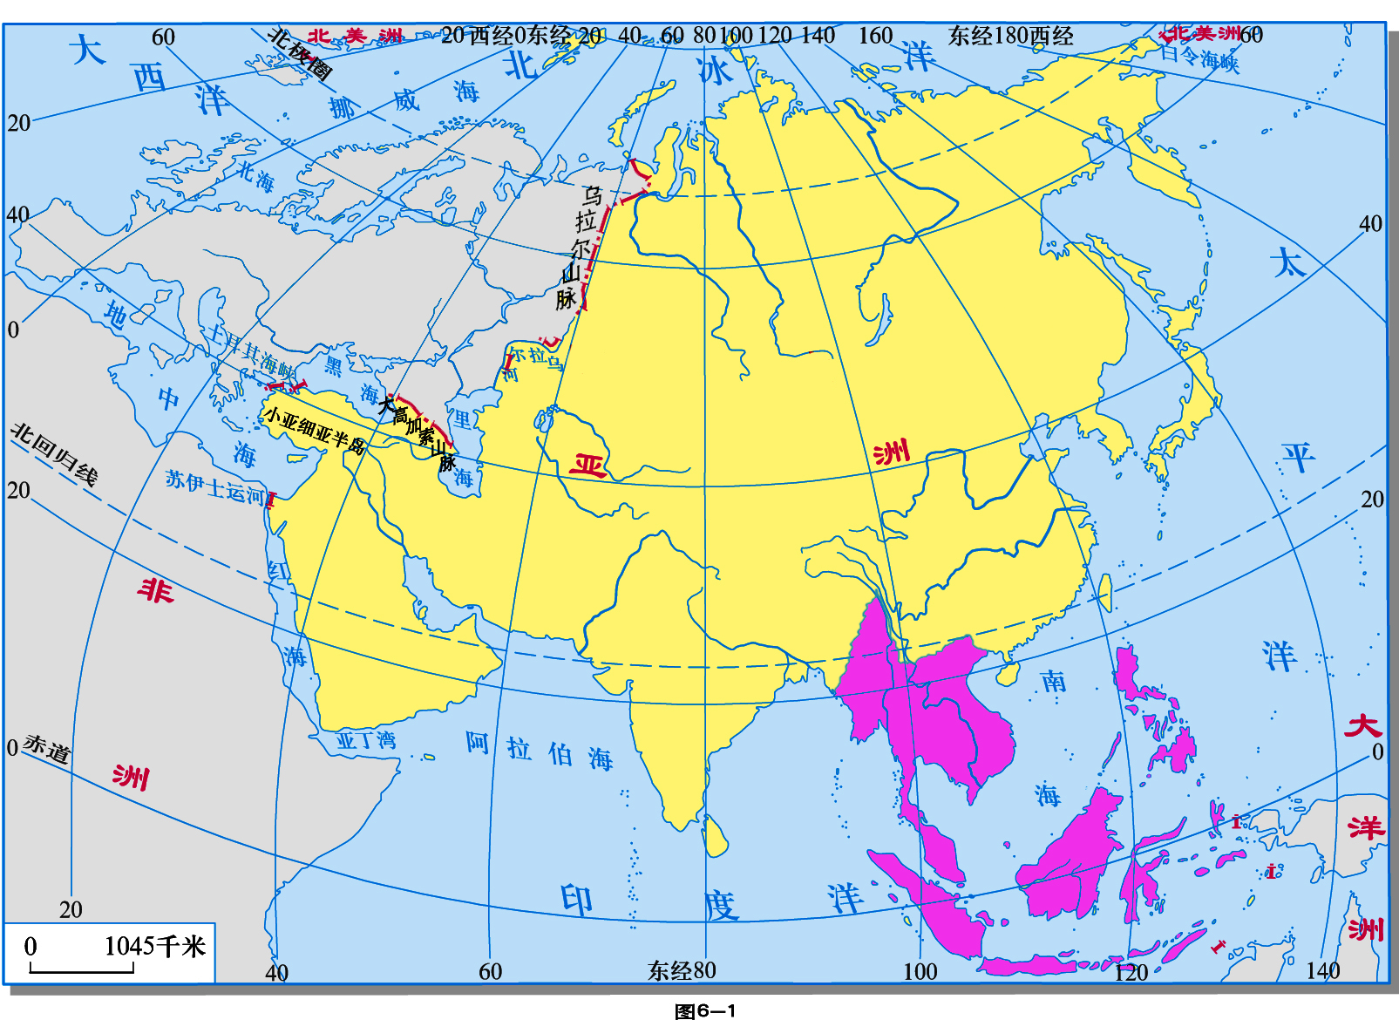
1
地理位置
半球位置
东
北
东南亚主要位于______半球,______半球。
纬度位置
北回归线
北部延伸到______（重要纬线）以北，南部深入到______（重要纬线）以南，
大部分在______带。
赤道
热
海陆位置
东南
太平
位于亚洲的______部，东临______洋，西临______洋，东南与______洲相近。
印度
大洋

Slide 14
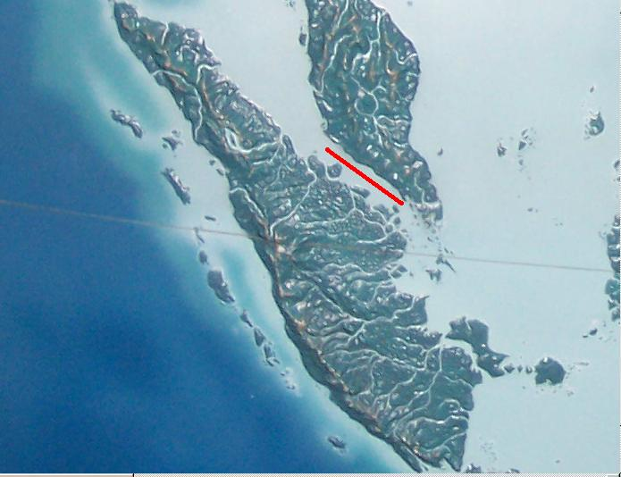
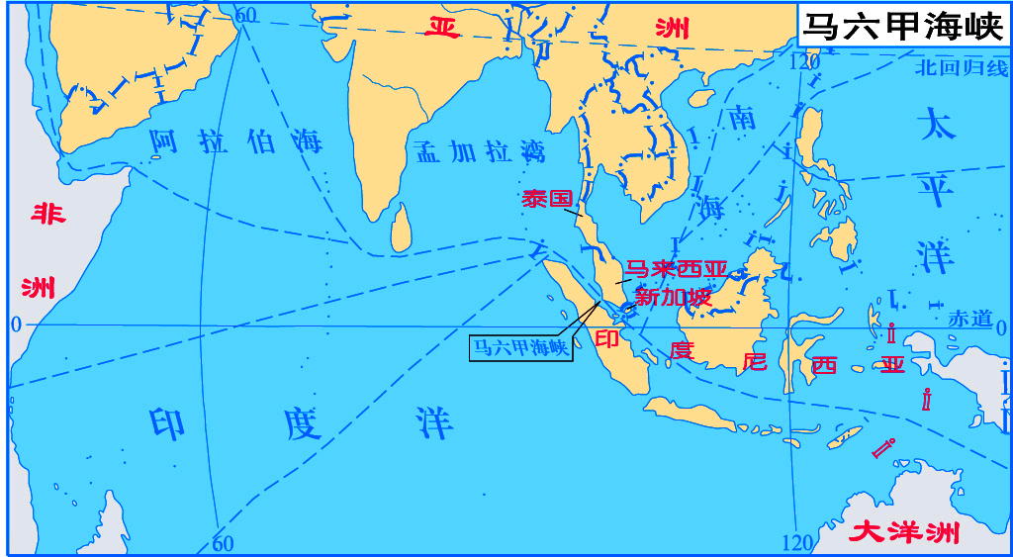
苏 门 答 腊 岛
马来半岛
重要海峡
马六甲海峡
试描述马六甲海峡的地理位置：
位于_________半岛和_________岛之间，是沟通_________洋和_________洋的天然水道，被称为日本的“海上生命线”
马来
苏门答腊
太平
印度

Slide 15
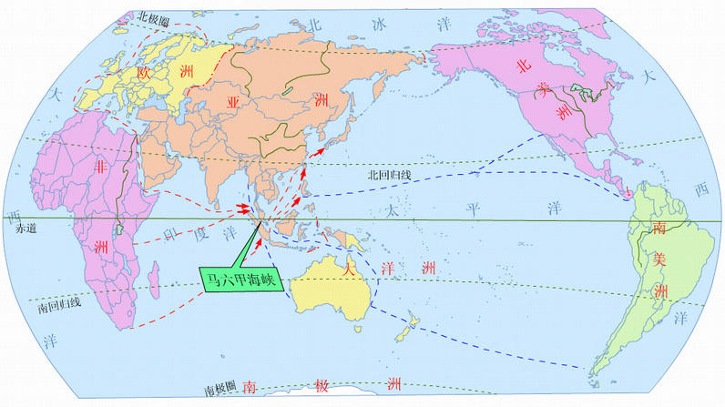
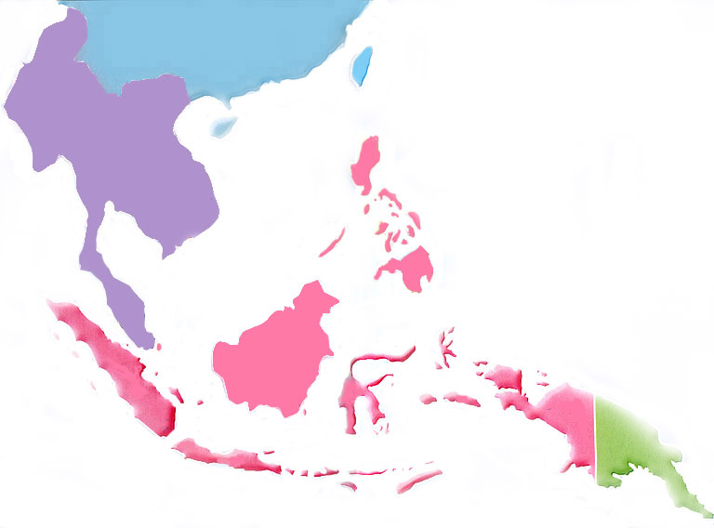
从全球视角说一说东南亚地理位置的重要意义？
东南亚地处亚洲与大洋洲，印度洋与太平洋的“十字路口”
通过马六甲海峡联结欧洲、印度洋沿岸港口与太平洋西岸港口。是世界海洋运输和航空运输的重要枢纽。
亚洲
太
平
洋
马
C
来
苏门答腊岛
B
半
印
度
洋
岛
A
D
马
六
甲
海
峡
大洋洲
E

Slide 16
2
范围与组成
中 国
中
南
中南
东南亚包括_________半岛和__________群岛的大部分
半
马来
岛
马 来 群 岛
大洋洲

Slide 17
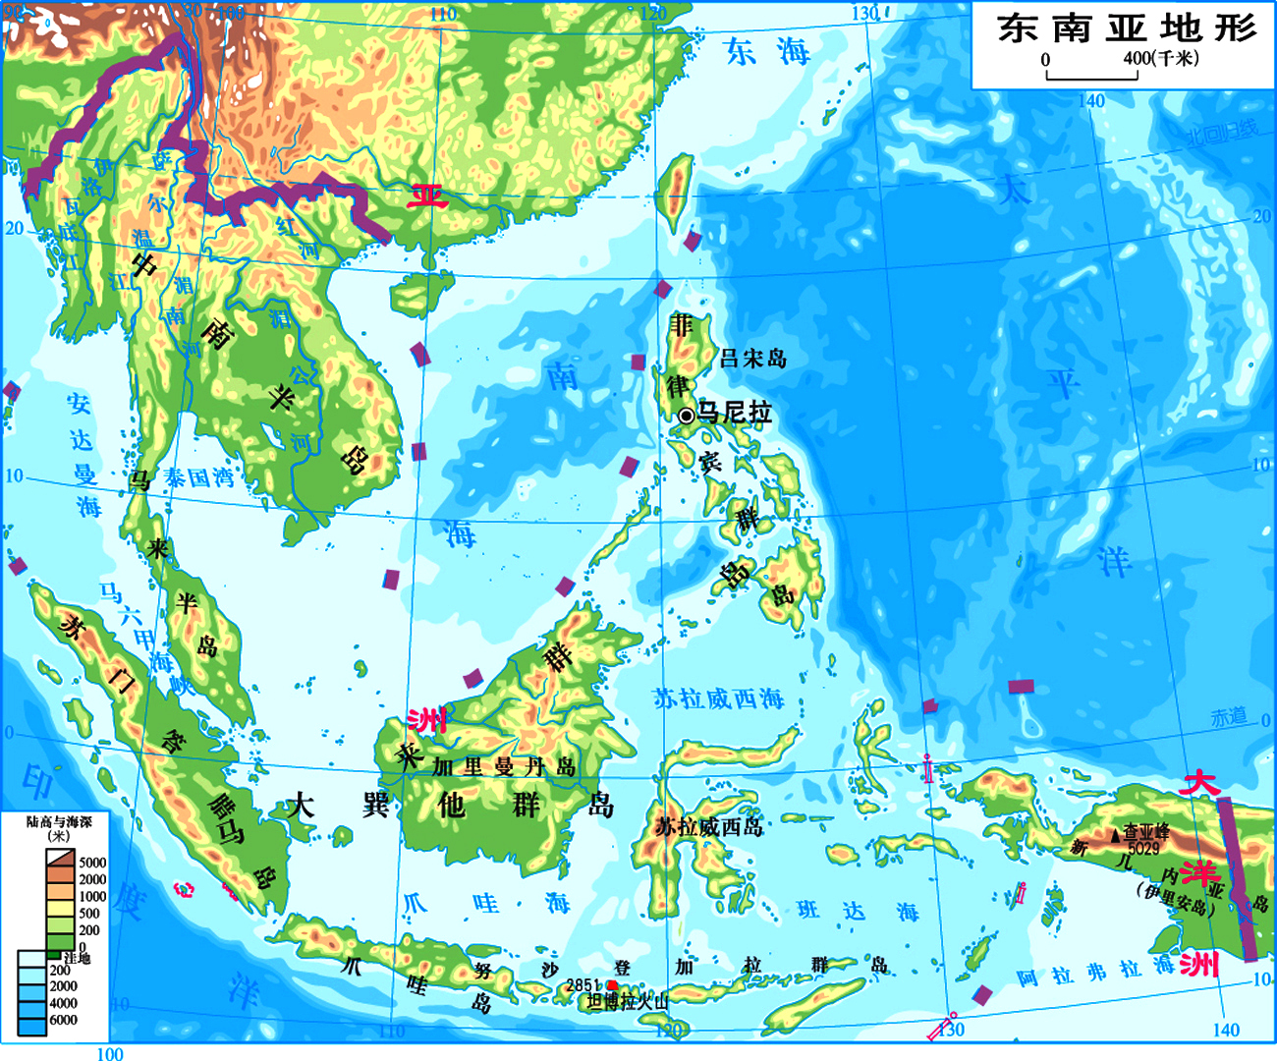
3
地形与河流
中南半岛
读图，中南半岛北部的地形类型为_________，南部的地形类型为_________；地势特征为____高____低。
这样的地形特征对该区域的河流有何影响？
对流向：__________________________
对流速：__________________________
山地
平原
北
南
自北向南流
上游急，下游缓

Slide 18
2
地形与河流
20°N
观察20°N自西向东穿过的中南半岛，
可推知中南半岛具有怎样的地表形态？
山河相间，
纵列分布。

Slide 19
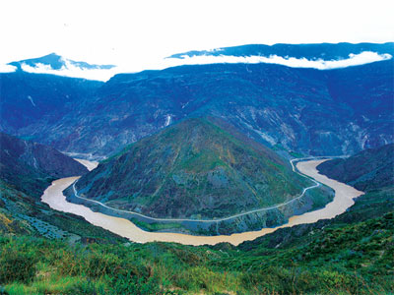
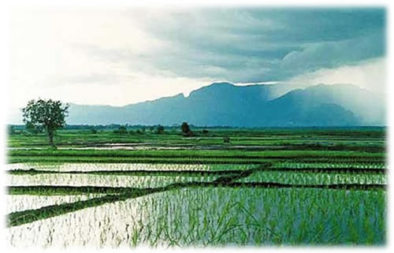
中南半岛的河流进入下游后，水流平缓，泥沙沉各形成冲积平原，是东南亚的重要的农业地区。
中南半岛的河流上游奔腾在崇山峻岭之中，蕴藏着丰富的水力资源。

Slide 20
2
地形与河流
马来群岛
山地
平原
地形类型：地形崎岖，______多_____少。
这样的地形和面积对该区域的河流有何影响？
对长度：__________________
对流速：__________________
河流短小
水流湍急

Slide 21
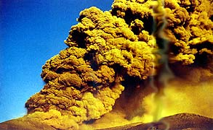
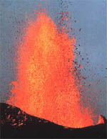
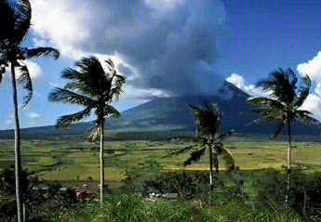
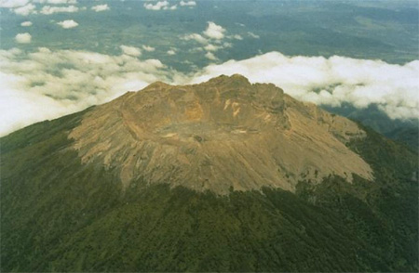
“火山国”——印度尼西亚（火山最多的国家）

Slide 22

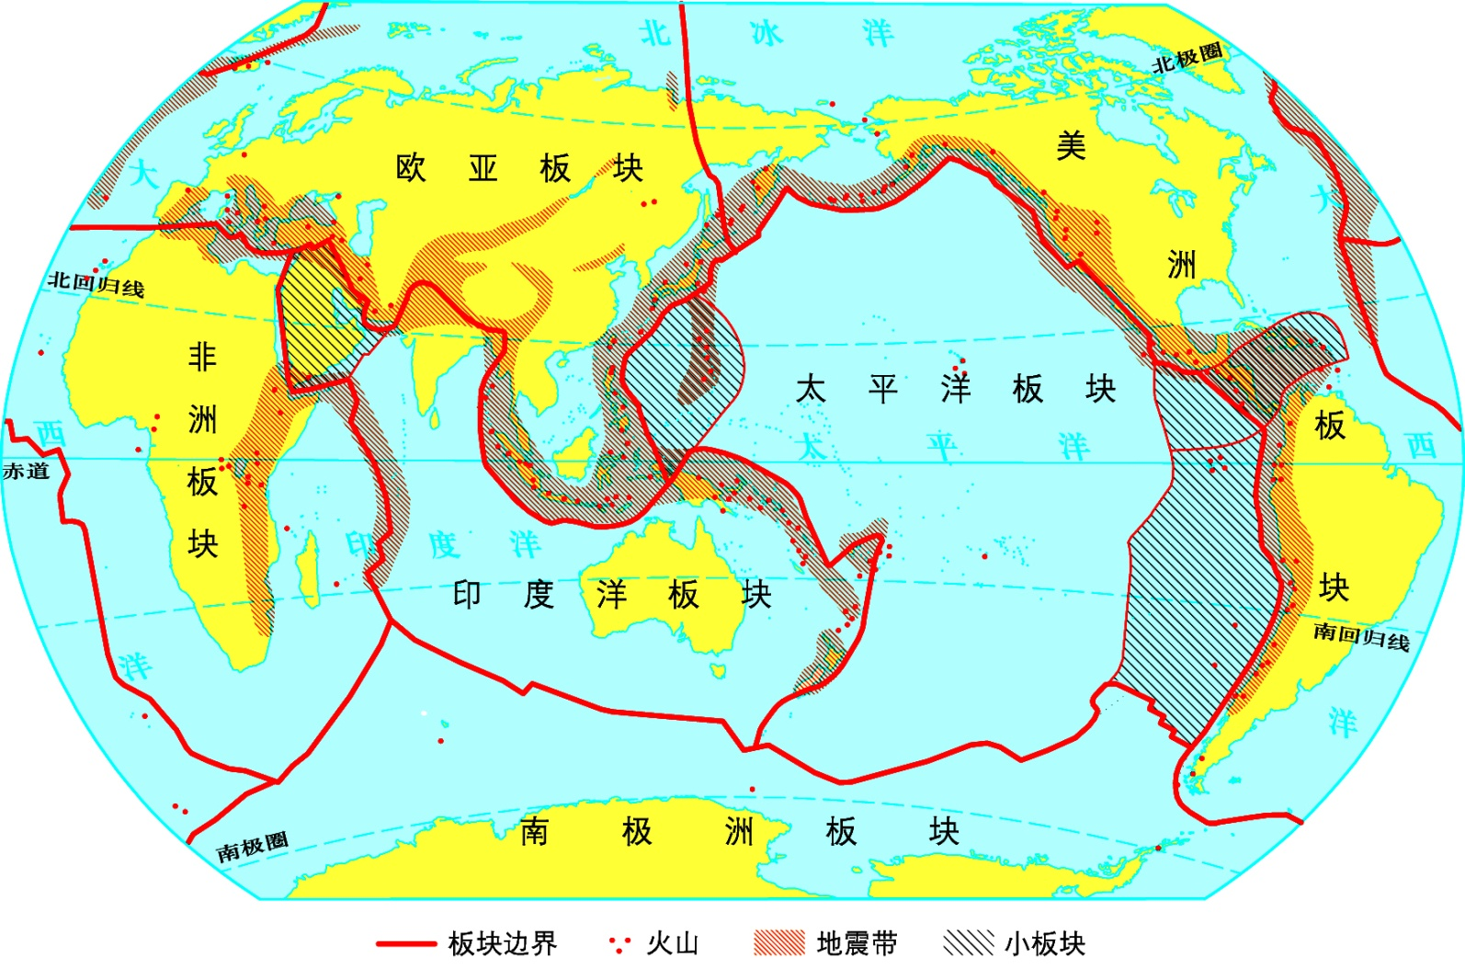

你能否用板块构造理论，解释印度尼西亚多火山的原因？
地处欧亚板块、太平洋板块、
印度洋板块交界处，地壳活跃

Slide 23

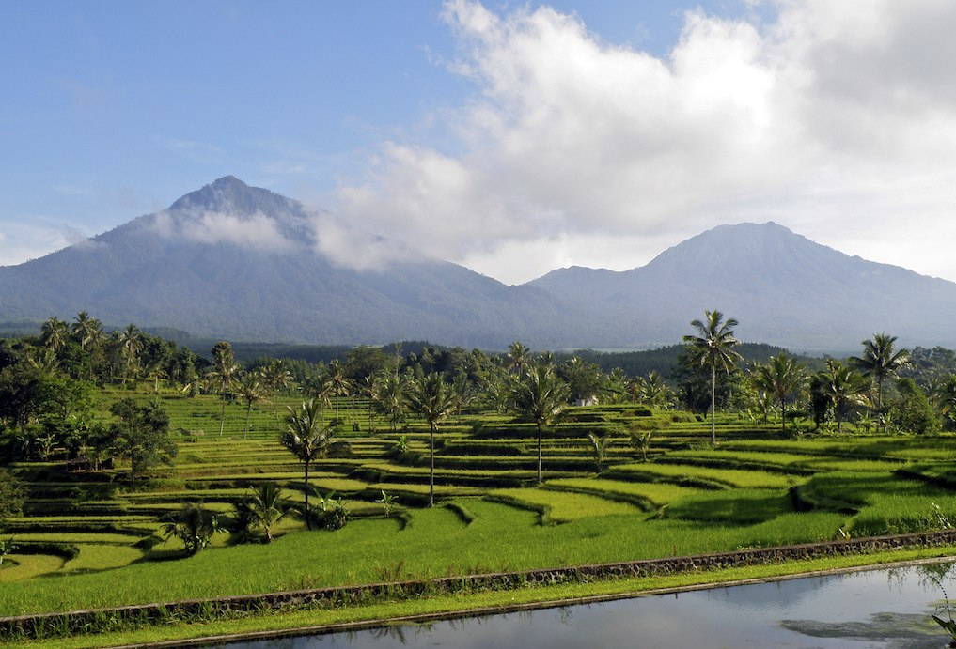
火山的利与弊
但也有人选择在火山居住，这里土壤肥沃，为农作物的生长提供了丰富的养分。
火山喷发可能会引发巨大灾害，
人们应该远离火山！

Slide 24
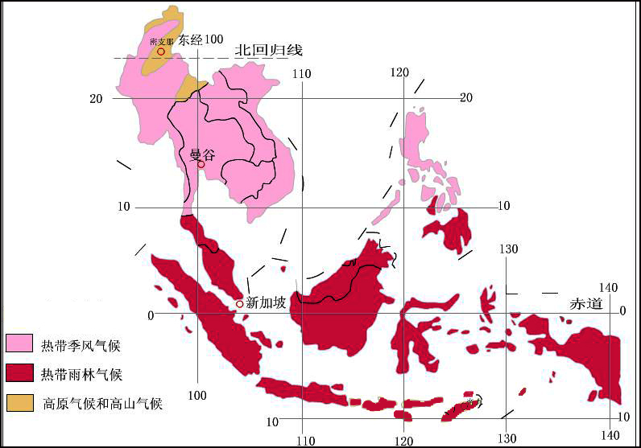
3
气 候
中南半岛大部：热带季风气候
马来群岛大部：热带雨林气候

Slide 25
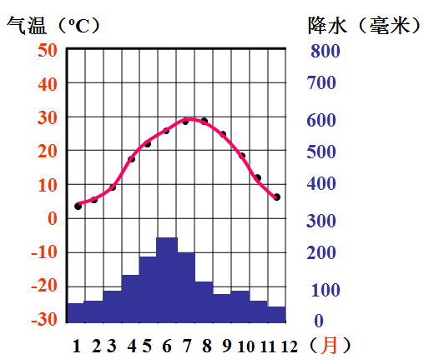
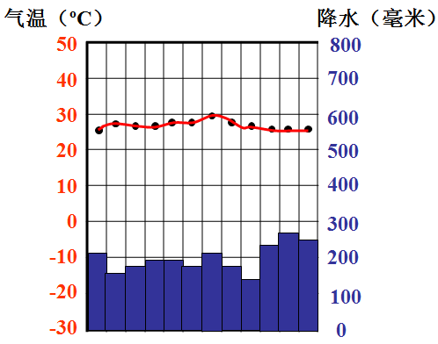
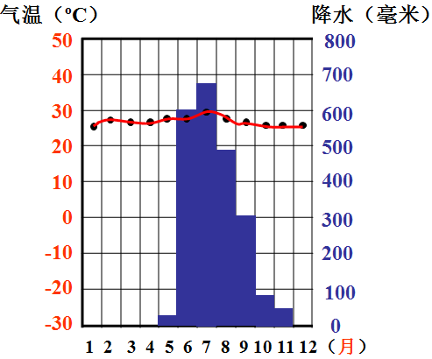
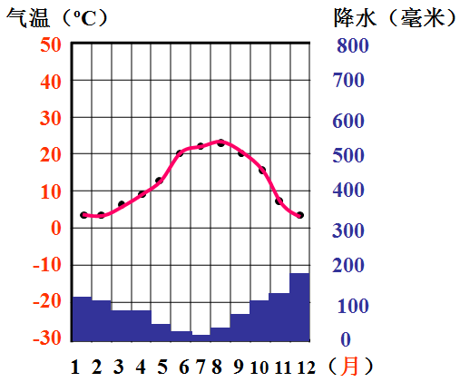
A
B
C
D
D
全年高温，旱雨季分明
中南半岛主要的气候类型是上图中的_______，气候特征：_________________________
马来群岛主要的气候类型是上图中的_______, 气候特征：_______________________
C
全年高温多雨

Slide 26
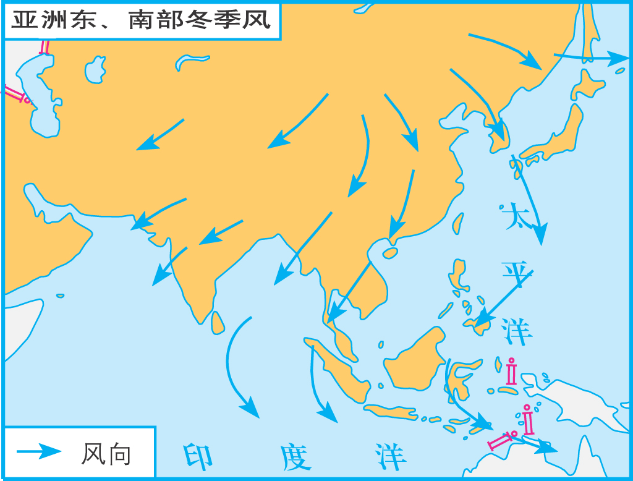
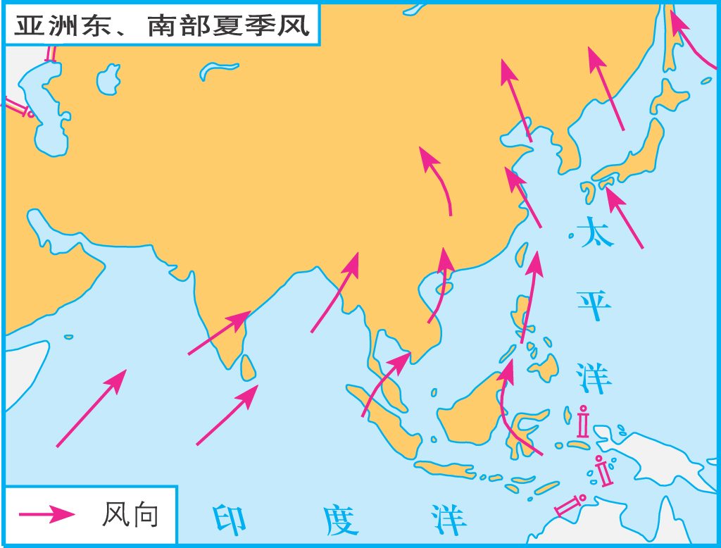
东南亚季风气候的成因
巨大的海陆差异
11月到次年5月，盛行东北风，风从大陆吹向海洋降水少，形成旱季
6月到10月，盛行西南风，风从海洋吹向大陆降水多，形成雨季

Slide 27
比一比
请根据所学知识，对比中南半岛和马来群岛的自然地理特征
地区 | 地形特征 | 气候特征 | 河流特征
中南半岛
马来群岛
 | 北高南低、山河相间、纵列分布 | 全年高温，一年分为旱雨两季 | 自北向南流，上游急、下游缓
 | 地形崎岖多山岭，平原少 | 终年高温多雨 | 河流短小湍急

Slide 28
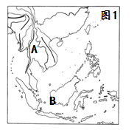
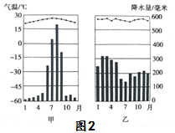
当堂过关
读上图，回答下列问题。
（1）A为___________半岛，读图可知其地形地势特点为___________________________________________
（2）图2中甲表示_________________气候，主要分布在图1中的________地（填字母），每年6-10月盛行来自_____洋_______风；乙表示___________气候，主要分布在图1中的________地（填字母）
（3）该地区多地震发生，用板块理论解释原因________________________________________________
中南
北高南低，山河相间，纵列分布
A
热带季风
印度
西南
热带雨林
B
地处欧亚板块、太平洋板块、印度洋板块交界处，地壳活跃

Slide 29
导学案参考答案
温故知新
1.纬线纬度位置
2.海洋
3.主要地形、地势起伏
4.气温、降水
5.流量、流速、水位季节变化
课前预习
一、
1、东南
2.中南半岛马来群岛
3.北部延伸到北回归线以北，南部深入到赤道以南，大部分在热带。
4.东南亚地处亚洲与大洋洲，印度洋与太平洋的“十字路口”，通过马六甲海峡联结欧洲、印度洋沿岸港口与太平洋西岸港口。是世界海洋运输和航空运输的重要枢纽。
5.马六甲马来半岛苏门答腊岛新加坡

Slide 30
导学案参考答案
反馈练习
D
B
课堂探究
二、东南亚的地形、气候和河流
1.北高南低
2.山河相间，纵列分布
3.水流湍急水流平缓
4.山地小崎岖短小湍急
5.印度尼西亚地处欧亚板块、太平洋板块、印度洋板块交界处，地壳活跃。
6.热带季风气候全年高温，旱雨季分明
热带雨林气候全年高温多雨

Slide 31
反馈练习
导学案参考答案
 | 地形特征 | 气候类型 | 气候特征 | 河流特征
中南 半岛 | 北高南低、山河 相间、纵列分布 | 热带季风气候 | 全年高温，一年 分为旱雨两季 | 自北向南流，上 游急、下游缓
马来 群岛 | 地形崎岖多山岭 ，平原少 | 热带雨林气候 | 终年高温多雨 | 河流短小湍急
课后练习
D C D C

